Slide 1

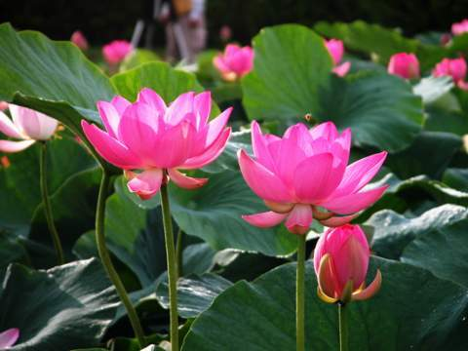
3. 江 南
执教者：TAOYUANXIANKE

Slide 2


赏读
看图
读文
3.江南
江南可采莲，
语
词语
赏读
词语词语词语
学文
生 字
拓展
歌曲
作业

Slide 3
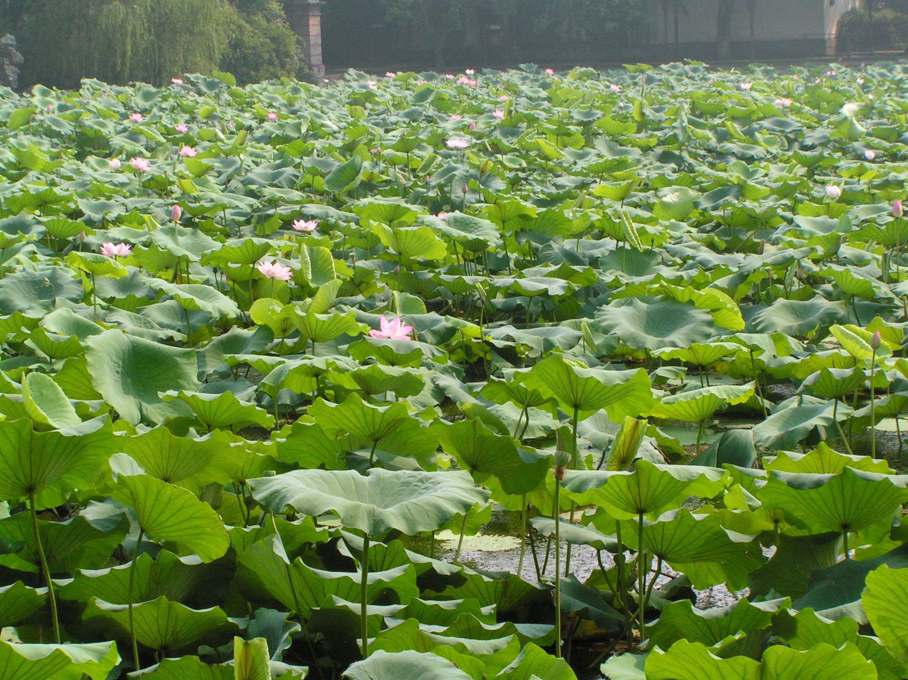
莲叶何田田！

Slide 4


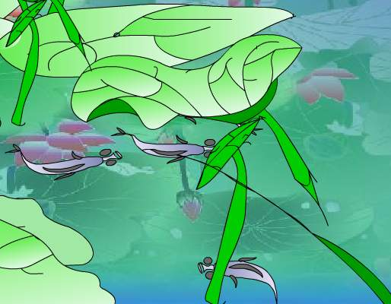

鱼戏莲叶间：

Slide 5
鱼戏莲叶东，
鱼戏莲叶西，
鱼戏莲叶南，
返回
鱼戏莲叶北。

Slide 6
3.江南
指导
朗读
江南/可采莲，
莲叶/何田田！
鱼戏/莲叶间：

Slide 7
鱼戏/莲叶东，
鱼戏/莲叶西，
鱼戏/莲叶南，
鱼戏/莲叶北。
返回

Slide 8
jiāng
认读
生字
江
（大江）
（长江）
（江河）

Slide 9
nán
认读
生字
南
（江南）
（南方）
（东南）

Slide 10
kě
认读
生字
可
（不可）
（可以）
（可爱）

Slide 11
yè
认读
生字
叶
（叶子）
（树叶）
（红叶）

Slide 12
yú
认读
生字
鱼
（鱼儿）
（小鱼）
（大鱼）

Slide 13
xī
认读
生字
西
（西方）
（东西）
（西南）

Slide 14
běi
认读
生字
北
（北方）
（西北）
（南北）

Slide 15
二类
生字
cǎi
采

Slide 16
二类
生字
lián
莲

Slide 17
二类
生字
hé
何

Slide 18
二类
生字
xì
戏

Slide 19
二类
生字
jiān
间
（1.点“返回”反复认读）
返回
（2.点“空处”往下进行）
（3.点“返回”指导写字）
返回

Slide 20
认生字，夺红花：
❀
返回
（点击“返回”认读生字）

Slide 21
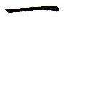
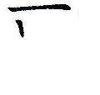
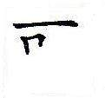
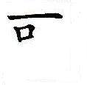

指导
写字
1.笔顺（书空）
可

Slide 22





指导写字—1.笔顺（书空）
北

Slide 23




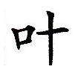
指导写字—1.笔顺（书空）
叶

Slide 24






指导写字—1.笔顺（书空）
西

Slide 25
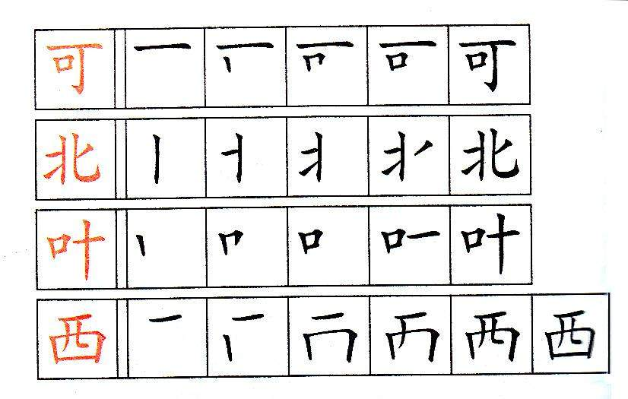
2.在小字本上写笔顺（看书写）：

Slide 26
kě
3.在田字格
中 写 字
可
（看黑板，跟着老师在生字本上写）

Slide 27
běi
3.在田字格
中 写 字
北
（看黑板，跟着老师在生字本上写）

Slide 28
yè
3.在田字格
中 写 字
叶
（看黑板，跟着老师在生字本上写）

Slide 29
xī
3.在田字格
中 写 字
西
（看黑板，跟着老师在生字本上写）

Slide 30

*古诗新唱*
休息一下，听听歌曲：
古诗新唱-江南 汉乐府.flv（点一下听歌曲）

Slide 31
*练一练*
1.按笔顺描红
（书75页）
可
北
叶
西

Slide 32
*练一练*
2.在幻灯片上写字（各1个）。
可 北 叶 西
（选几张放映）

Slide 33
*练一练*
3.想一想，填一填.
鱼戏莲叶（ ）
鱼戏莲叶（ ）
鱼戏莲叶（ ）
鱼戏莲叶（ ）
东
西
南
北
返回
拓展
(学生说一个，点一个答案;然后返回“拓展”)

Slide 34
*作业*
1.背诵课文。
2.抄写“可、北、叶、西”四个生字（拼音田字格本二行）及其笔顺（田字本二遍）.

Slide 35

祝同学们：
学习进步！

